Slide 1
Дошкольное образование в контексте национального проекта «ОБРАЗОВАНИЕ»

Slide 2
Современное государство
Приоритеты стратегии развития страны 2018-2024 годы
Технологическое развитие
Человеческий капитал

Slide 3






Направления стратегического развития «Образование»
«Современная образовательная среда»
«Современная цифровая образовательная среда»
«Рабочие кадры для передовых технологий»
«Вузы – центры инноваций»
«Дополнительное образование для каждого ребёнка»
«Цифровая школа»

Slide 4
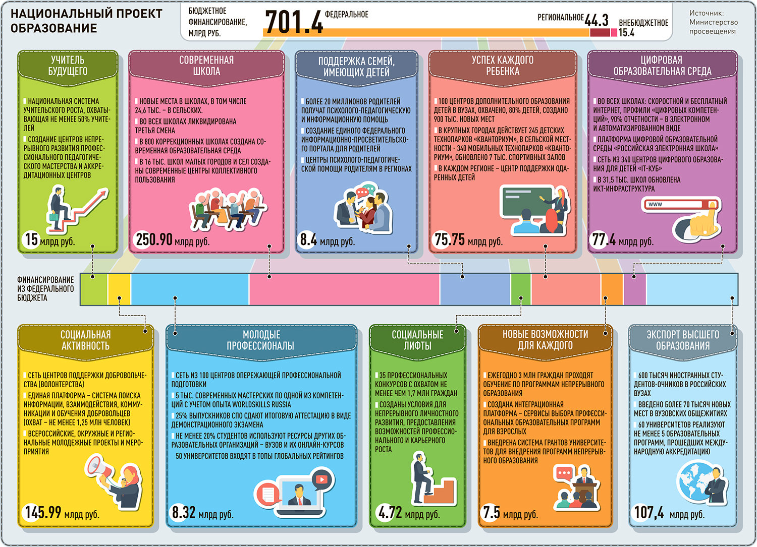
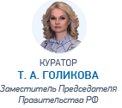
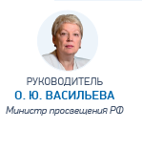


Slide 5
Национальный проект «Образование» в Ярославской области
8 региональных проектов:
«Современная школа»
«Учитель будущего»
«Успех каждого ребёнка»
«Молодые профессионалы»
«Поддержка семей, имеющих детей»
«Новые возможности для каждого»
«Цифровая образовательная среда»
«Социальная активность»

Slide 6
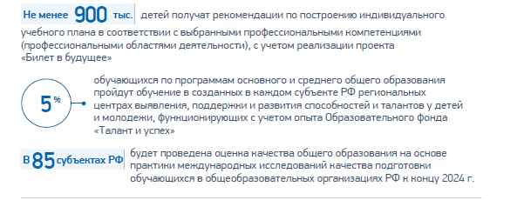
Планируемые результаты национального проекта «Образование»

Slide 7
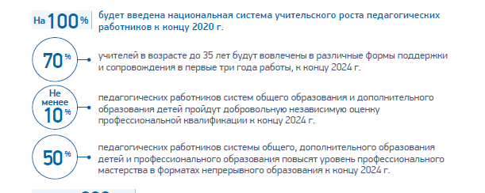
Планируемые результаты национального проекта «Образование»

Slide 8
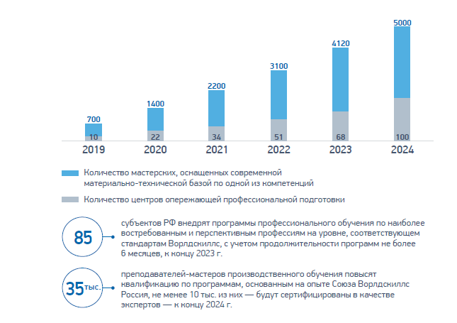

Планируемые результаты национального проекта «Образование»

Slide 9
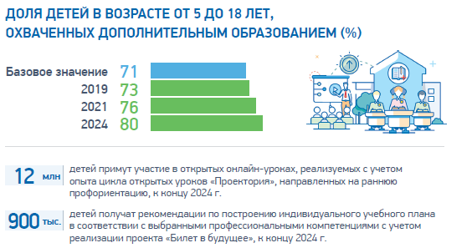
Планируемые результаты национального проекта «Образование»

Slide 10
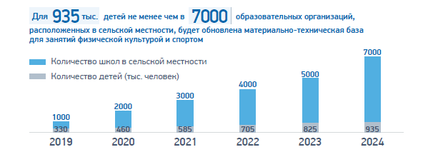
Планируемые результаты национального проекта «Образование»

Slide 11
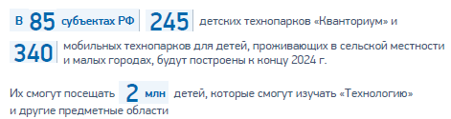
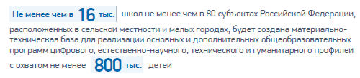
Планируемые результаты национального проекта «Образование»

Slide 12
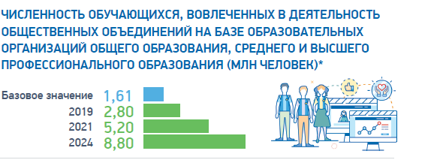
Планируемые результаты национального проекта «Образование»

Slide 13
«Дорожная карта» Минобрнауки России по формированию и введению НСУР
Приказ Минобрнауки России от 26 июля 2017 г. № 703
Создать систему стимулов для профессионального роста педагогов на основе общефедеральной (объективной и независимой) оценки уровня необходимой квалификации;
Установить единые для Российской Федерации требования к уровневому профессиональному квалификационному испытанию (аттестации);
Создать систему педагогических должностей как государственный механизм карьерного роста педагога без ухода из профессии, подготовив соответствующие изменения (новую редакцию) профессиональных стандартов педагогов.

Slide 14
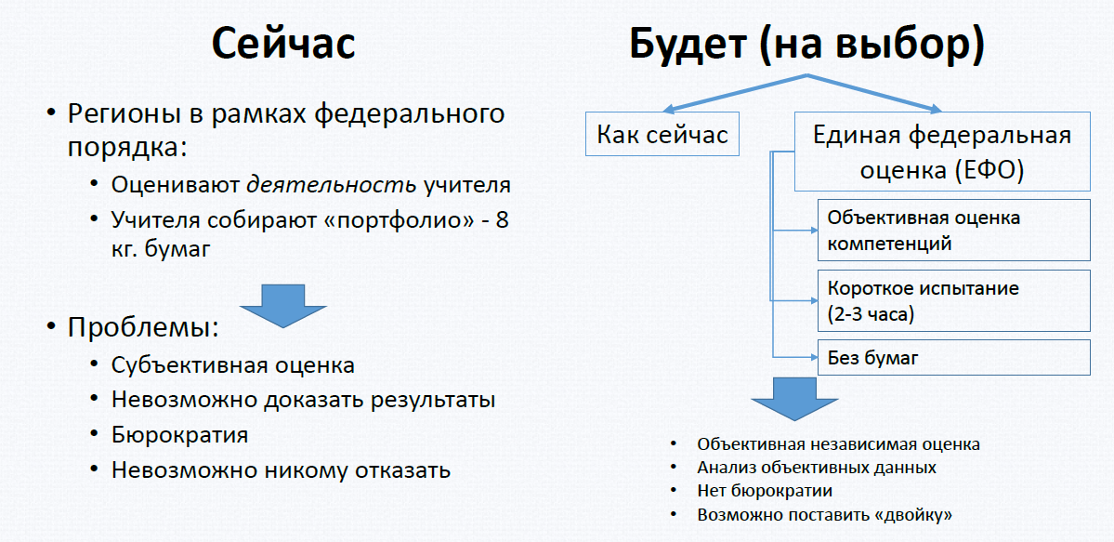
Аттестация

Slide 15
Единые федеральные оценочные материалы
(ЕФОМ)
2018 год
2019 год
Русский язык
Математика
История
Обществознание
Право
Экономика
Россия в мире
Информатика
ОДНКНР
География
Физика
Химия
Биология
Естествознание
Экология
Физическая культура
ОБЖ
Технология
Искусство
Иностранные языки

Slide 16
Профессиональные стандарты (педагогический кластер)
Педагог | Министерства труда и социальной защиты РФ от «18» октября 2013 г. № 544н
Педагог-психолог | Министерства труда и социальной защиты РФ от «24» июля 2015 г. № 514н
Педагог дополнительного образования детей и взрослых | Министерства труда и социальной защиты РФ от «08» сентября 2015 г. № 613н
Педагог профессионального обучения, профессионального образования и дополнительного профессионального образования | Министерства труда и социальной защиты РФ от «08» сентября 2015 г. № 608н
Специалист в области воспитания | Министерства труда и социальной защиты РФ от 10 января 2017 №10н
Инструктор-методист | Министерства труда и социальной защиты РФ от « 08» сентября 2014 г. № 630н

Slide 17
Система педагогических должностей

